Slide 1
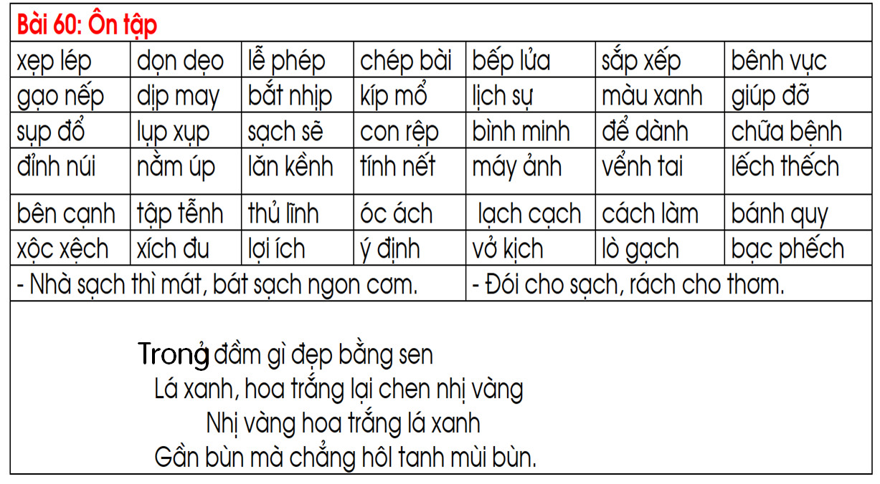

Slide 2
TIẾNG VIỆT 1

Slide 3
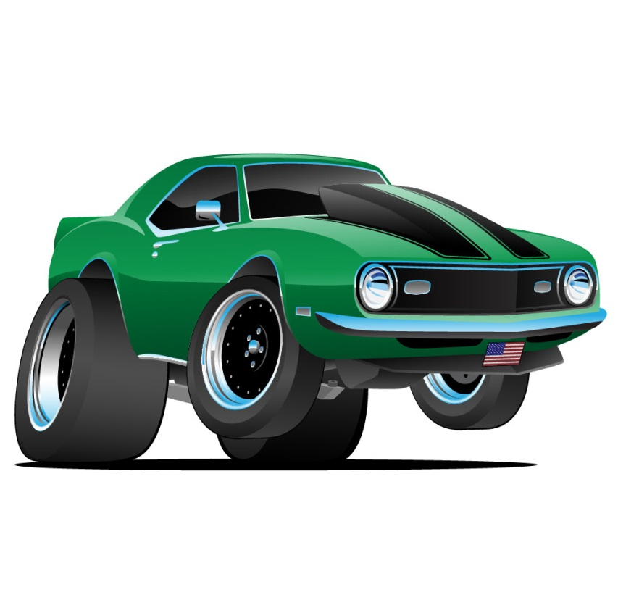
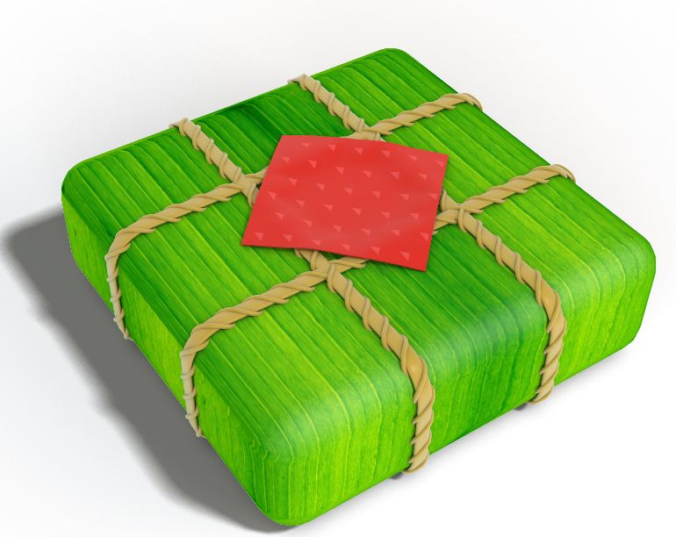
Khởi động
1
Đố bạn hoa gì?
Đố bạn bánh gì?

Slide 4
Nhận biết
2
̀
Nhưng bông hông rung rinh trong gió.
͂

Slide 5
Bài
ong ông ung ưng
61
Nhận biết
2
̀
Nhưng bông hông rung rinh trong gió.
͂

Slide 6
Đọc
3
ong
ông
ung
ưng
tr
ong
trong

Slide 7
So sánh
ng
ô
ư
ông
ưng
ong
ng
ng
ung
o
ng
u

Slide 8
ong
ong
ông
ông
dòng
võng
bổng
cộng
ung
ung
ưng
ưng
thúng
vũng
đựng
hửng

Slide 9
ong
ông
ung
ưng
tr
ong
trong
ong
ong
ông
ông
dòng
võng
bổng
cộng
ung
ung
ưng
ưng
thúng
vũng
đựng
hửng
Notes:
Ôn lại

Slide 10
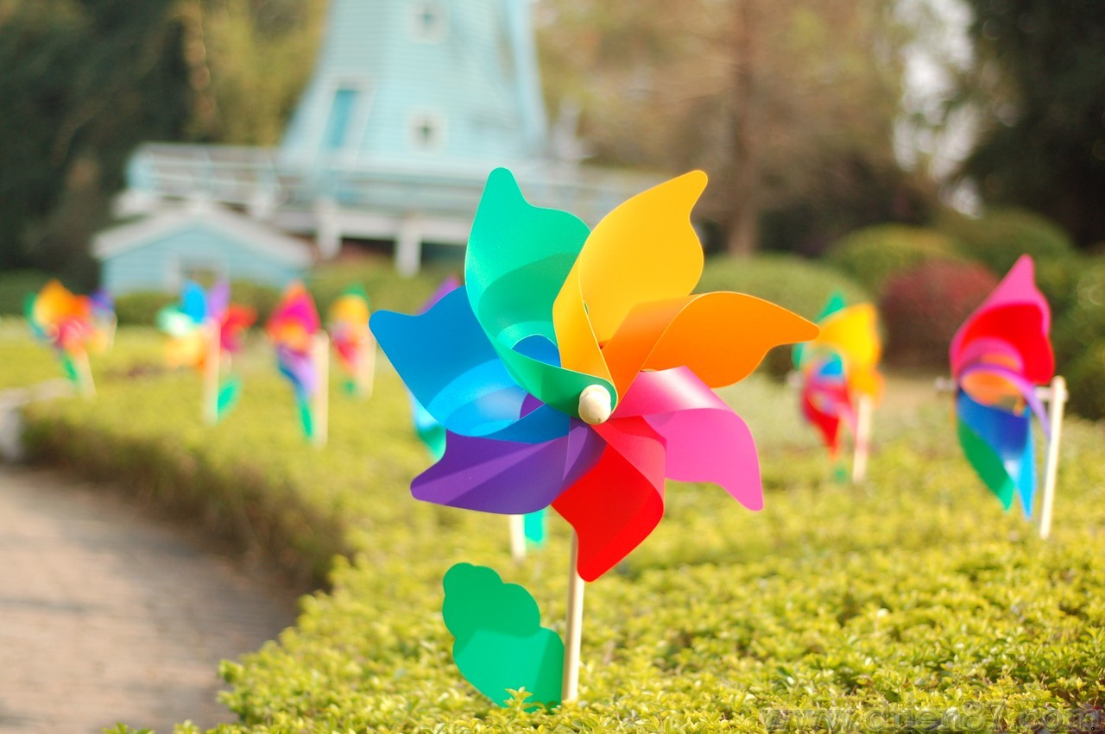
ong
ong
chong chóng
Notes:
Hay còn gọi là CHIM ĐA ĐA

Slide 11
ông
bông súng
ung
Notes:
Chênh lệch về độ tuổi và cao thấp

Slide 12
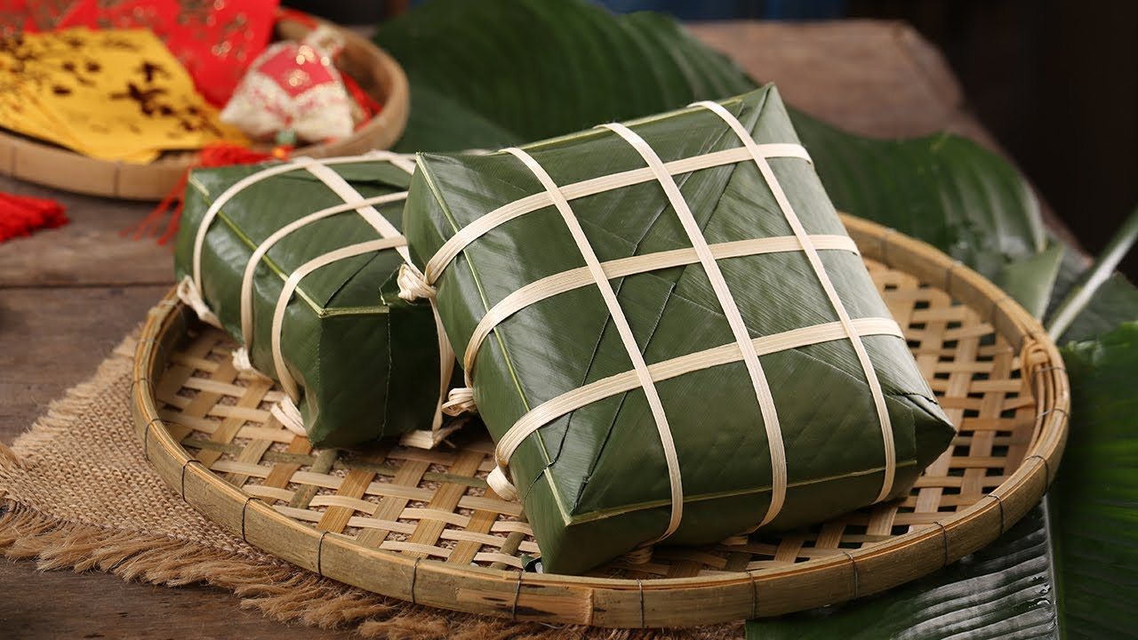
ưng
bánh chưng

Slide 13
chong chóng
bông súng
bánh chưng

Slide 14
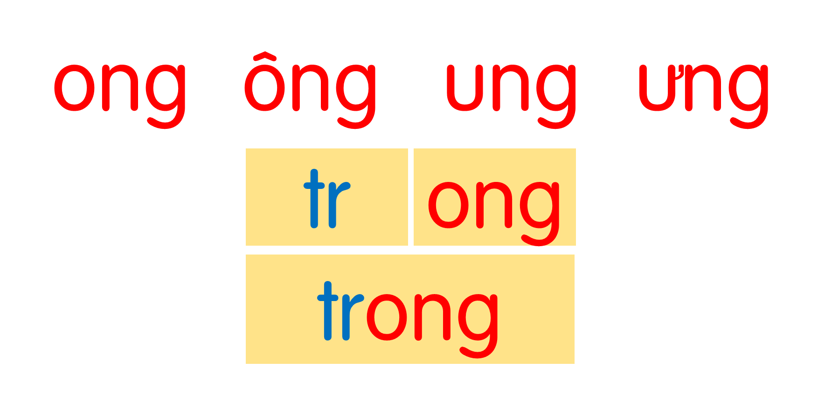
dòng
võng
bổng
cộng
thúng
vũng
đựng
hửng
chong chóng
bông súng
bánh chưng
Notes:
Ôn lại

Slide 15
Hướng dẫn viết bảng
4
Ϊg
Ϊg

Slide 17
Ūg
Ūg

Slide 19
Ďng
Ďng

Slide 21
Ŕng
Ŕng

Slide 23
Ϊg
Ďng
Ϊg
Ďng
Ūg
Ŕng
Ūg
Ŕng

Slide 24
bŪg ǧǼng

Slide 25
báζ εưng

Slide 26
Trang 22

Slide 27
Đọc
6
1
2
Nam theo mẹ đi chợ. Chợ đông vui và bán đủ thứ. Ngay từ cổng là những hàng đồ dùng gia đình. Bên trong là hàng rau, thịt và cá. Nam thích lắm vì lần đầu cùng mẹ đi chợ.
3
4
5

Slide 28
đông vui
đồ dùng
trong
cùng
Notes:
Luyện luôn từ khó đọc nhé!

Slide 29
Nam theo mẹ đi chợ. Chợ đông vui và bán đủ thứ. Ngay từ cổng là những dãy hàng đồ dùng gia đình. Bên trong là hàng rau, thịt và cá. Nam thích lắm vì lần đầu cùng mẹ đi chợ.
Nam theo mẹ đi đâu?
Chợ có đặc điểm gì?
Nam thấy những hàng gì ở chợ?
Nam cảm thấy như thế nào khi lần đầu cùng mẹ đi chợ?

Slide 30
Nam theo mẹ đi chợ. Chợ đông vui và bán đủ thứ. Ngay từ cổng là những hàng đồ dùng gia đình. Bên trong là hàng rau, thịt và cá. Nam thích lắm vì lần đầu cùng mẹ đi chợ.

Slide 31
Nói
7
Chợ và siêu thị

Slide 33
Nam theo mẹ đi chợ. Chợ đông vui và bán đủ thứ. Ngay từ cổng là những hàng đồ dùng gia đình. Bên trong là hàng rau, thịt và cá. Nam thích lắm vì lần đầu cùng mẹ đi chợ.

Slide 34
Dặn dò

